Slide 1
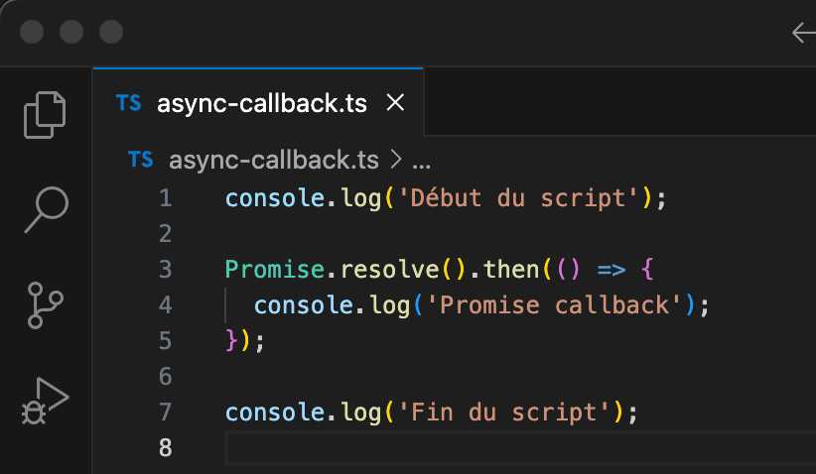

Pile
LIBUV
Terminal
Promise.resolve()
console.log(P)
console.log(d)
console.log(f)
>
> Début du script
> Fin du script
> Début du script
> Fin du script
> Promise callback
> Début du script
Boucle
d’événement
File d’événements
callback

